Slide 1
從經濟學看世界 5.彈性的概念
國立暨南國際大學
陳建良
國立暨南國際大學經濟學系
Oct. 15. 2020

Slide 2
課程大綱
總支出與總收益
總收益與價格的關係
需求法則與總支出的關係
需求的價格彈性 elasticity
計算需求價格彈性
價格彈性和支出
影響需求彈性的因素
所得彈性與交叉價格彈性
完全彈性與完全無彈性
供給彈性

Slide 3
課程主旨
說明效用的概念，並用參數模型來操作
瞭解需求彈性的概念
掌握彈性在解釋需求行為的要義
瞭解廠商定價時運用彈性的概念
說明所得彈性和交叉價格彈性

Slide 4

貝佐斯腦袋裡的數字 哈佛商業評論 遠見雜誌 2014. 11. P356.
全球執行長100強第一名。
2004年某個週六上午，貝佐斯在員工晨會上發佈：在現行25美元以上訂單免運費的政策上增補一項新措施，客戶只要繳納年費，大多數商品就可以免運費，不論訂單大小。
這項提案引發不少的質疑與擔憂。
幾週後推出的Prime 方案，證明貝佐斯的直覺正確。過去每年只購買幾次的客戶，忽然一個月就有多筆訂單。
今天數千萬 Prime 客戶每年支付99美元，創造超過十億美元的會費收入，增加的銷貨更是難以計數。
貝佐斯腦袋裡想的，是什麼樣的數字關係？

Slide 5
The Basics
Markets
Supply and Demand
Scarcity
Cost – Benefit
Incentive
Comparative Advantage
Increasing Opportunity Costs
Efficiency
Equilibrium

Slide 6
1. 總支出與總收益 Total Expenditure and Total Revenue
總支出等於均衡價格乘以均衡數量
TE=P*Q
消費者的總支出，等於生產者的總收益
一體兩面
總收益是營業額的概念
從供給者的角度來看，他要想的是如何可以讓消費者支出最多
所以生產者關心的不止是他自己的成本函數，他同時也關心消費者的需求函數
目的在追求利潤最大化

Slide 7
Elasticity and Total Expenditure
When price increases, total expenditure can increase, decrease or remain the same
The change in expenditure depends on elasticity
Terminology: total expenditure = total revenue
Calculate as P ^{x} Q
Graphing idea: total expenditure is the area of a rectangle with height P and width Q
Example: P = 2 and Q = 4
Price
Expenditure = 8
2
D
4
Quantity

Slide 8
Price Elasticity and Total Expenditure
Movie ticket price increases from $2 to $4
A and B are both below the midpoint of the curve
Inelastic portion of the demand curve
Total revenue increases when price increases
12
D
Expenditure = $1,000/day
12
D
Expenditure = $1,600/day
Price ($/ticket)
Price ($/ticket)
B
4
2
A
5
6
4
6
Quantity (100s of tickets/day)
Quantity (100s of tickets/day)

Slide 9
Price Elasticity and Total Expenditure
Movie ticket price increases from $8 to $10
Prices are both above the midpoint of the curve
Elastic portion of the demand curve
Total revenue decreases
12
12
Z
Expenditure = $1,600/day
10
Expenditure = $1,000/day
Y
8
Price ($/ticket)
Price ($/ticket)
D
D
2
6
1
6
Quantity (100s of tickets/day)
Quantity (100s of tickets/day)

Slide 10
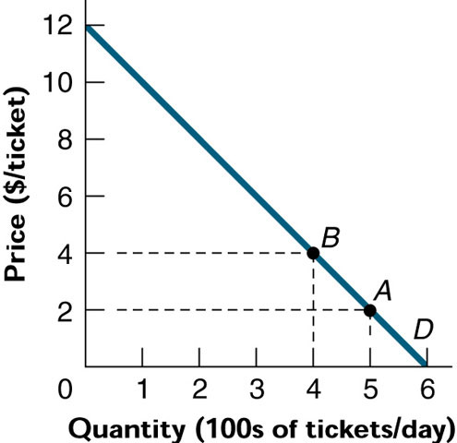
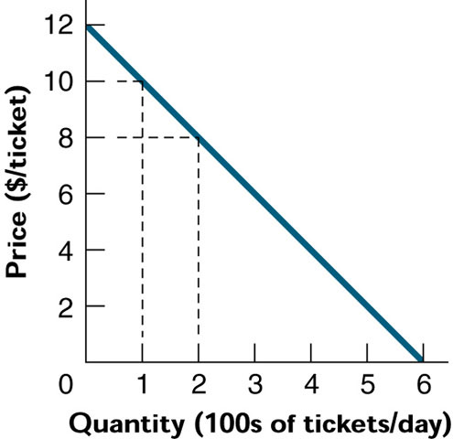
Fig. 1.1 不同價格下的總收益等於多少?
2. 總收益與價格的關係
Fig. 1.2 不同價格下的總收益等於多少?

Slide 11
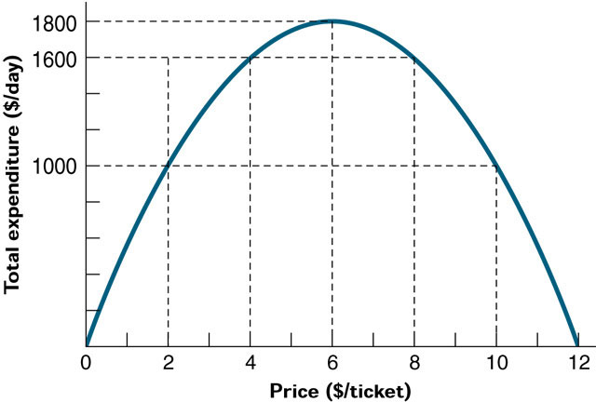
橫軸是價格，縱軸是總收益，隨著價格變動，呈現先遞增後遞減的情況
2. 總收益與價格的關係

Slide 12
3. 需求法則與總支出的關係 The Law of Demand and Total Expenditure
價格變動的過程中，總支出可能上升、下降或不變
受制於需求法則的運作，兩股力量交互運作
一個是價格上升，需求減少
一個是價格下降，需求增加
但是價量之間的抵換，對於總支出 (收益) 的影響，結果不一定
牽涉的就是彈性 (elasticity) 的問題
供給者念茲在茲的，就是需求者的彈性大小，以此作為定價 (pricing) 的依據

Slide 13
4. 需求的價格彈性 Price Elasticity of Demand
要知道價格變動之後總支出的變化如何
就必須同時瞭解價格變化之後數量的變動
需求的價格彈性
需求數量變動的百分比相對於價格變動的百分比
不同財貨的特性，價量互動的關係也有不同
想像路邊攤的需求線，和高級餐廳的需求線，是否相同？
以圖形來表達，差異何在？

Slide 14
4. 需求的價格彈性 Price Elasticity of Demand
顯然，路邊攤和高級餐廳的差異，表現在需求線的斜率不同
亦即價格做一單位的變化時，數量的反應程度不同
彈性的定義：數量變動百分比對於價格變動的百分比
價格變動百分之一，數量變動的百分比
為何不直接看價格變動引起的數量變動，而必須以百分比來看待？
不同的物品所用的計算單位不同
同一種物品，不同時間的價格基準也有不同
以變動百分比來觀察，目的是為了標準化，便於做跨物品或跨時間的比較

Slide 15
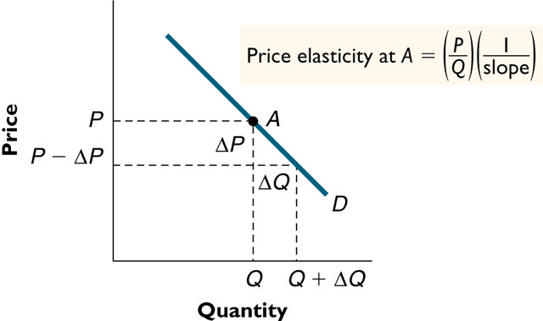
5. 計算需求價格彈性
(dQ/Q)/(dP/P) = P/Q * (dQ/dP) = P/Q * (1/slope)
彈性和需求線的斜率有關，同時也和特定位置下的價量水準有關 (價量高低攸關支出變化程度)

Slide 16
Price Elasticity Notation
ΔQ is the change in quantity
ΔQ / Q is percentage change in quantity
ΔP is change in price
ΔP / P is percentage change in price
Percentage change in quantity demanded
ε =
Percentage change in price
ΔQ / Q
ε =
ΔP / P

Slide 17
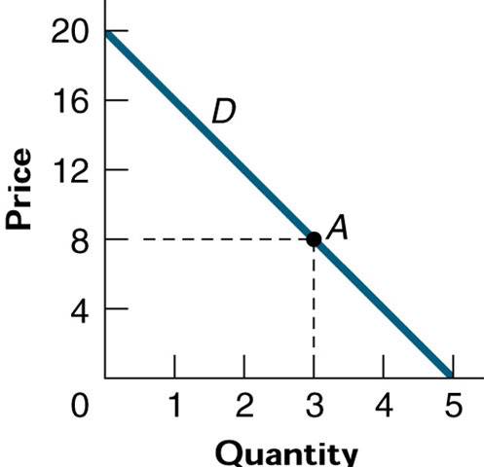
5. 計算需求價格彈性 (P/Q)(1/slope) = (8/3)(-1/4)= -2/3
彈性和特定位置下的價量水準有關係
什麼情況下可以只比較斜率來決定兩條需求線彈性的高低?

Slide 18
Price Elasticity: Graphical View
ΔQ / Q
ε =
ΔP / P
Price
ΔQ
P
A
ε =
x
P
Q
ΔP
Δ P
P – Δ P
P
ΔQ
Δ Q
ε =
x
D
Q
ΔP
P
1
Q
Q + Δ Q
ε =
x
Q
slope
Quantity

Slide 19
Price Elasticity: Graphical View
At point A
P = 8
Q = 3
Slope = 20 / 5 = 4
Price
A
P
Δ P
P
1
P – Δ P
ε =
Δ Q
x
Q
slope
D
8
1
Q
Q + Δ Q
ε =
x
= 0.67
3
4
Quantity

Slide 20
Price Elasticity Pattern
Price elasticity changes systematically as price goes down
At high P and low Q, P / Q is large
Demand is elastic
At the midpoint, demand is unit elastic
At low P and high Q, P / Q is small
Demand is inelastic
a
Price
a/2
b/2
b
Quantity

Slide 21
Price Elasticity and Slope
When two demand curves cross
P / Q is same for both curves
(1 / slope) is smaller for the steeper curve
At the common point demand is less price elastic for the steeper curve
只看斜率來決定彈性
必須在交點附近
12
D₁
6
Less Elastic More Elastic
Price
4
D₂
4
6
12
Quantity

Slide 22
Price Elasticity on a Straight-Line Demand Curve
Price elasticity is different at each point
Slope is the same for the demand curve
P/Q decreases as price goes down and quantity goes up
P
1
ε =
x
Q
slope

Slide 23
5. 計算需求價格彈性
需求彈性都是負的，因為需求曲線的價量關係是負向的
為了方便，需求彈性通常都取絕對值
富有彈性 (Elastic)；彈性> 1
數量變動百分比高於價格變動百分比
降價會使得總收益增加，漲價則反之
不具彈性 (Inelastic) 彈性 < 1
數量變動百分比低於價格變動百分比
漲價會使得總收益增加，降價則反之
單一彈性 (Unit elastic) 彈性 = 1
數量變動百分比等於價格變動百分比
價格變動和數量變動效果彼此抵銷，總收益不變

Slide 24
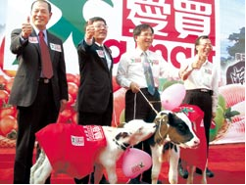
清燙鮮甜 台南牛進軍量販店 2009-11-13中國時報【曹婷婷／南縣報導】
台南縣為行銷在地優質牛肉，首度與量販店通路合作
以低於市價的二成促銷台灣牛，預計拉抬三成業績
由此看來，臺灣牛肉的需求彈性大於 1

Slide 25
Taxes and Teen Smoking
Hypothesis:
Teens’ demand for cigarettes is inelastic
Demand is driven by peers
But, teens also lack income
Analysis:
Cigarette taxes increase the price of cigarettes
Some teens will smoke less or quit altogether
These teens will influence others to quit
Higher taxes are likely to reduce teen smoking

Slide 26
6. 價格彈性和支出 Price Elasticity and Expenditures
有彈性的需求
數量變化的反應大於價格的變化
數量反應的效果決定結果
價格上升，總支出下降
價格下降，總支出增加
薄利多銷 (有無相關的例子?)

Slide 27

蘋果電腦降價促銷奏效 業績提升股價齊揚 中央社台北2009年7月22日電
蘋果公司營運長庫克(Tim Cook)昨天表示，麥金塔電腦在6月間降價後，銷售量激增；計已銷售260萬台麥金塔；優於分析師預期的240萬台。而iPhone手機銷售業績也高於預期。

Slide 28
貝佐斯腦袋裡的數字 哈佛商業評論 遠見雜誌 2014. 11. P356.
客戶只要繳納年費，大多數商品就可以免運費，不論訂單大小。
幾週後推出的Prime 方案，證明貝佐斯的直覺正確。過去每年只購買幾次的客戶，忽然一個月就有多筆訂單。
今天數千萬 Prime 客戶每年支付99美元，創造超過十億美元的會費收入，增加的銷貨更是難以計數。
貝佐斯腦袋裡想的，是什麼樣的數字關係？
是降低運費之後可能增加的訂單與銷貨收入？
也就是彈性
有趣的是：貝佐斯腦袋裡的數字，是憑空出現的？還是經過大量資料演算模擬之後得出的？

Slide 29
墨前總統表態 支持毒品合法化 2010/08/10 路透墨西哥市9日電
前墨西哥總統福克斯（Vicente Fox）表態支持毒品合法化，他說，禁止令無法阻止墨國不斷惡化的暴力和貪腐
合法化不代表毒品是好的，不過我們必須將毒品的生產、販售和銷送合法化，視為一種策略
藉此削弱和打破能讓販毒集團賺取暴利的經濟結構
極端的禁止策略從來都沒有成功過
在近乎垂直的需求線之下，唯有市場機制能夠打破暴利；反之，政府可以對這種需求課稅牟取大量稅收
早期的菸酒稅、汽車關稅，古時候的鹽鐵稅

Slide 30
6. 價格彈性和支出 Price Elasticity and Expenditures
缺乏彈性的需求
數量變化的反應小於價格的變化
價格反應的效果決定結果
價格上升，總支出上升
價格下降，總支出減少
囤積居奇(有無相關例子)

Slide 31

迪士尼獲利 衰退26% 【聯合晚報╱編譯陳澄和/綜合報導】 2009.07.31 02:15 pm
世界最大媒體機構迪士尼公司30日公布財報，由於衰退衝擊廣告與主題樂園的營收，上季獲利萎縮26%，
加上遊樂園降價促銷，都對迪士尼的獲利構成壓力。

Slide 32
簡鴻文： 證券稅制不改 台股崩盤 2015年07月23日 工商時報 記者呂淑美／台北報導
台股連5日量縮至7、8百億元，券商公會理事長簡鴻文昨（22）日召開記者會，憂心忡忡地說，現在「大戶出場、散戶退場」
簡鴻文表示，預估降稅後，以台灣的基本面及資金充沛，至少日成交量可達2,000億元，甚至可衝到5,000億元，我們真的有此實力，不要妄自菲薄，當年成交量就有3,000多億元，因政府一直抽稅，成交量就一直萎縮下來，「現財政部得不償失，把市場弄垮了，這是吸血」。
簡鴻文愈說愈激動，他說，政府不斷從市場抽，一年就有1,000億元證交稅，股利所得2,000億元，再加上二代健保、長照險、大戶條款擱置3年後還要再扣，未上市股票也還要再扣，呼籲財政部再簡化課稅，低成本來稽徵才是最好的稅。

Slide 33
當沖降稅 金管會：台股量能看增250億 2017-03-09 中央社
目前卡在立法院的當沖降稅案，金管會表態續推，預估當沖降稅上路將可挹注250億元的股市動能，其中，集中市場成交量增加160億元
證期局局長王詠心表示，當沖降稅實施後，預估當沖在集中市場的成交占比將從目前的10%，提升至15%；當沖在櫃買中心的占比亦將由現行的15%來到22.5%
當沖降稅預期效益，財政部指出，當沖證交稅稅率減半，從千分之3降至千分之1.5，一年證交稅稅收約減少37.5億元，若降稅後證券市場日平均成交值增加100億元，可彌補稅收損失
這也是典型的彈性概念，當沖增加百分比相對於交易成本 (稅率變動) 百分比

Slide 34
6. 價格彈性和支出 Price Elasticity and Expenditures
討論幾個例子的彈性大小
食、衣、住、行、育、樂？
食物：自助餐、高級餐廳；蔬菜、白米
衣物；普通地攤貨、高級時裝
房屋：平價住宅、豪宅
石油、不同交通工具的票價、汽車價格
鋼鐵、水泥的需求價格彈性如何
教育的需求價格彈性如何？大學、高中、國中、國小，幼稚園、補習班、出國

Slide 35
Examples of Elasticities
Green peas | 2.80
Restaurant meals | 1.63
Beer | 1.19
Coffee | 0.25
Automobiles | 1.35
Foreign air travel | 0.77
Movies | 0.87
Theater, opera | 0.18

Slide 36
食安太花錢!？鬍鬚張又漲價 2015年02月26日 中時電子報 郭匡超/綜合報導
2012年，鬍鬚張曾以油電雙漲為理由調漲魯肉飯等多個品項，引發各界批評，業績也衰退。一個月後被迫調回原價。
食安檢驗太花錢，魯肉飯連鎖業者鬍鬚張又要漲價。其中，排骨便當漲5元，價位破百元達104元；蹄膀便當漲到99元、單點排骨漲到75元，蹄膀變95元，漲幅為4.2%至7.1%。這是鬍鬚張近一年來第四度漲價

Slide 37
星巴克為何要漲價？ 2017年03月07日 中時電子報 邱怡萱
連鎖咖啡龍頭星巴克日前宣布有史以來最大漲價，漲幅最高達16%，引來網友撻伐，不過其生意未受影響
專家對此分析，星巴克之所以敢大幅漲價，看準的就是有錢人的「貴族資本消費力」
因為他們店面坪數有限，自然要把消費額提高，來驅逐消費力低又愛佔位置的上班族和小資族
這正是一種彈性概念，漲價意在減少顧客，但是目的仍在追求總和收益 (P*Q) 增加

Slide 38
7. 影響需求彈性的因素
替代品的有無--食鹽、救命的藥、上癮的物品
替代品愈多，價格彈性愈大
因為可以移轉到其他財貨上，所以需求量對於價格變動很敏感
替代品愈少，價格彈性愈小；沒有東西可以取代，一定要購買
佔預算支出比例的大小– 住宅 v.s. 肉燥飯
佔預算支出比例愈大，對於價格變化的反應愈敏感
調整時間的長短—短期與長期
替代品的取代需要時間，長期的價格彈性比短期來得大
因油價上漲，大車換小車，小車換機車，機車換公車

Slide 39
8. 所得彈性與交叉價格彈性
需求的所得彈性 (income elasticity of demand)
百分之一的所得變動，對於需求數量帶來的變動百分比
(dQ/Q)/(dY/Y)
記得正常財與劣等財
這兩種物品的嚴格定義，是透過需求的所得彈性而來
交叉價格彈性(Cross Price Elasticity of Demand)
其他物品價格變化百分之一，對本物品需求變動百分比的影響
(dQi/Qi)/(dPj/Pj)
記得替代品、互補品?
這兩種物品的嚴格定義，是透過交叉價格彈性而來

Slide 40
9. 完全彈性與完全無彈性 Perfect Elasticity and Perfect Inelasticity
完全彈性
需求的價格彈性等於無限大
價格微小變動，會使得消費者完全移轉到替代品
(dQ/Q)/(dP/P) = ∞ = (P/Q) * (1/slope)
需求線為水平，斜率為零
例子？
完全無彈性
價格彈性等於0
沒有替代品可以取代,
(dQ/Q)/(dP/P) = 0 = (P/Q) * (1/slope)
需求線為垂直，斜率無限大
例子？

Slide 41
高鐵票價漲沒在怕？調整後預售票數有成長 中央社 彭夢竺 2013年9月27日
高鐵即將在10月8日起調整票價，票價基本費率漲9.4%
台灣高鐵公司今(27)日表示，9月11日開放預售至25日止，票價調整的預售票數為8萬8千4百多張，較調整前一週增加1萬6千張，大約有22%的成長
早鳥優惠票價調整後一週的預售票數為7萬7千2百多張，與票價調整前一週預售票數6萬3千6百多張相較，增加1萬3千6百多張，約有21%
此彈性是短時間的，只有預售票，而且方向是相反的，表示人們為了避免漲價而先購買，這是預期心理造成的先購買行為，或可稱為先購買 (囤積) 彈性
交通票價的彈性大不大呢？

Slide 42
川普將就職 華府飯店客房價漲10倍 2017年01月18日工商 鍾志恆
根據訂房網站Trivago的報價，本周華府各飯店的標準雙人套房1晚入住費用，平均高達2,071美元（逾6.5萬台幣），較平常日收費飆漲927％。
紐約大學的喬納森飯店與旅遊業研究中心副院長拉穆勒克斯（Kristin Lamoureux）說，總統就職日當周的飯店客房需求往往價急速增加，不管總統是屬於那一個政黨，這情況都不會改變。
理由很簡單，因為總統就職日的飯店客房需求彈性很小
從另一個角度來看，飯店客房的供給線幾乎沒有任何彈性

Slide 43
焦點評論：菸價漲 基層公衛嚴冬卻來了 2016年10月20日 張耀懋、江東亮
行政院目前規劃調升菸稅20元
每包菸菸稅將由11.8元調漲20元至31.8元，加上20元菸捐，每包菸得繳51.8元的稅捐。
不管是菸稅或菸捐，投射到市場上，就是菸品價格上漲；最直接的影響、也是漲菸價的最重要訴求，就是菸品銷售量隨之下降。
行政院推估，每包菸菸稅提高20元後，菸稅總收入會增加158億元。
但是菸品銷售量因售價提高而下滑後，菸捐1年可能短少67億元。
重點是煙稅提高，煙捐沒有變化，銷售量下降影響不同

Slide 44
36億暴跌至4800萬 菸捐挹注健保大失血 2017年11月12日 中時電子報 陳定瑜
依中央健保署數據，菸品健康捐今年前4月挹注健保每月約15億元，6月飆高至36億元
菸品漲價後，7月降至11億元，到8月竟暴跌至4,800萬元
健保署科長蔡佩玲說，可能因預期漲價，零售商和民眾大量囤菸，使菸品進口量和出貨量在漲價前後波動，使菸捐大幅震盪
菸捐自2002年開徵，每包菸徵收5元，2006年增為10元，2009年調為20元，今年6月再增20元 (這段內容有誤)

Slide 45
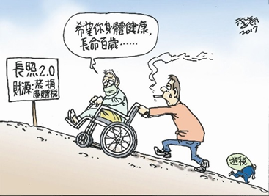
財源弔詭 抽菸救長照？ 2017-01-12 聯合報 陳宜民／國民黨不分區立委
立法院臨時會三讀通過長照服務法修正案，希望透過調高遺贈稅、遺產稅及菸稅等稅額，以充裕長照的財源。顯見，政府預算早已捉襟見肘，無力負擔蔡政府的長照政策。
眾所皆知，遺贈稅、遺產稅都是機會稅，並非穩定財源；民進黨為了圓長照2.0的謊，只好把腦筋動到抽菸者，形成「抽菸救長照」的荒謬現象。
修法道理實在令人困惑，未來恐變成吸菸有害健康，卻有益長照的弔詭
為何政府敢於抽煙稅來救長照？因為抽煙的彈性小。

Slide 46
中國大漲香烟消費稅 新加坡《聯合早報》6月25日載文
根據官方統計，中國是世界上烟民最多的國家
這次大幅提高烟産品消費稅正當其時
在控烟的方式中，提高稅率是最有效的方法之一。因為價格是影響烟草産品短期消費的最主要因素
年輕人、未成年人及低收入者因此戒烟或少吸烟的幾率比其他吸烟者高2倍至3倍
表示不同族群的人對於香菸的需求彈性不同

Slide 47
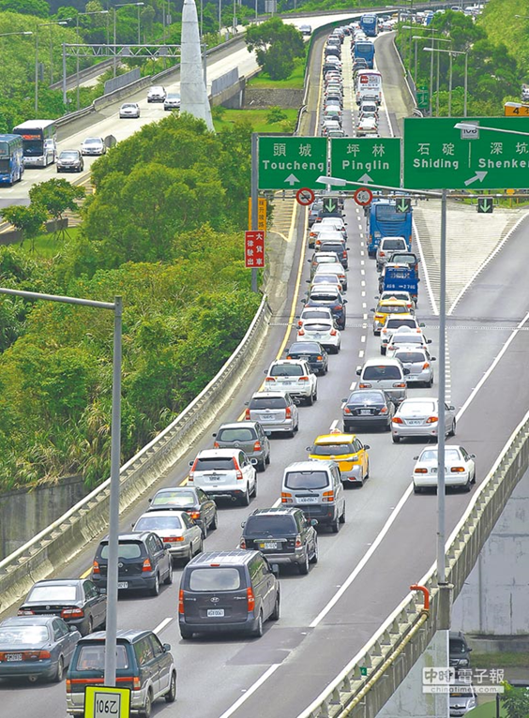
國5差別收費沒差 照塞 2014年08月17日
高速公路局16日起首次在國道5號試辦差別收費，加價5成讓南下較往常減少3至5％車流
但沒有改變塞車窘境，用路人不僅困在車陣中，還被加收通行費，形同「塞車不變，價格加倍」
宜蘭縣長林聰賢表示，試辦差別收費結果，證明無效，建議改「離峰免費」方案
高公局交管組組長呂文玉表示：差別收費加價倍數若提高一定更有效，但反彈聲浪會更大，「真的很兩難。」

Slide 48
蒸餾酒稅減免 台酒高粱產品擬降價 自由時報 July 31, 2009
台酒公司近來槓上對手金酒公司，已成功搶下高粱市場17%市占率
受惠於財政部減免蒸餾酒稅，台酒公司預計調降高梁售價，其中每瓶400元的33度高粱，最多可能調降50元
對手金酒公司似乎不買財政部的帳，金門高粱堅持不降價，只願意推出抽獎活動回饋消費者
理由可能是金門高粱酒和台酒高粱酒的需求彈性不同

Slide 49
搶救全球胖子 世衛喊漲含糖飲料 法新社日內瓦2016.10.11日電
WHO最新報告總結：「有合理和日增的跡象顯示，對含糖飲料適度課稅將減少相同比例消費量，特別是如果零售價格調漲幅度在20%或以上。」
換言之，WHO宣稱，漲價20%將可減少20%消費，漲價50%則可減少半數消費。(這裡已經有彈性的概念)
WHO非傳染疾病預防中心主任貝契爾（Douglas Bettcher）堅稱：「各國政府若對含糖飲料等食品課稅，不僅可減少痛苦，還可挽救生命。」
WHO在2014年估計，全球成人中有39%體重超標，
有4200萬不到5歲的兒童體重超標或是肥胖，在15年內激增近1100萬人。
與此同時，自1980年以來，全球罹患糖尿病的人口已增加3倍，由1.08億增至2014年的4.22億

Slide 50
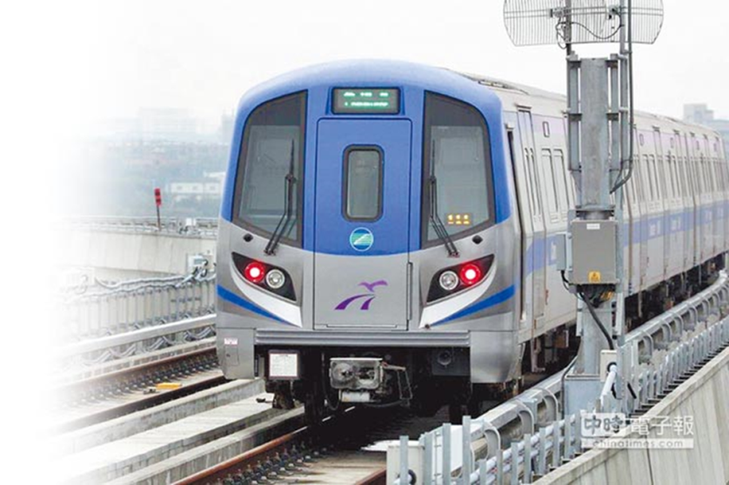
機捷票價過高 朱立倫：搭乘人次少得不償失 2016年12月06日 中時 張立勳
新北市長朱立倫今在市政會議中強調
耗資千億興建的機捷，若一開始票價過高，搭乘人次少就得不償失，應該發揮功能以使用率為最高考量
票價合理化才能吸引更多人搭乘。

Slide 51
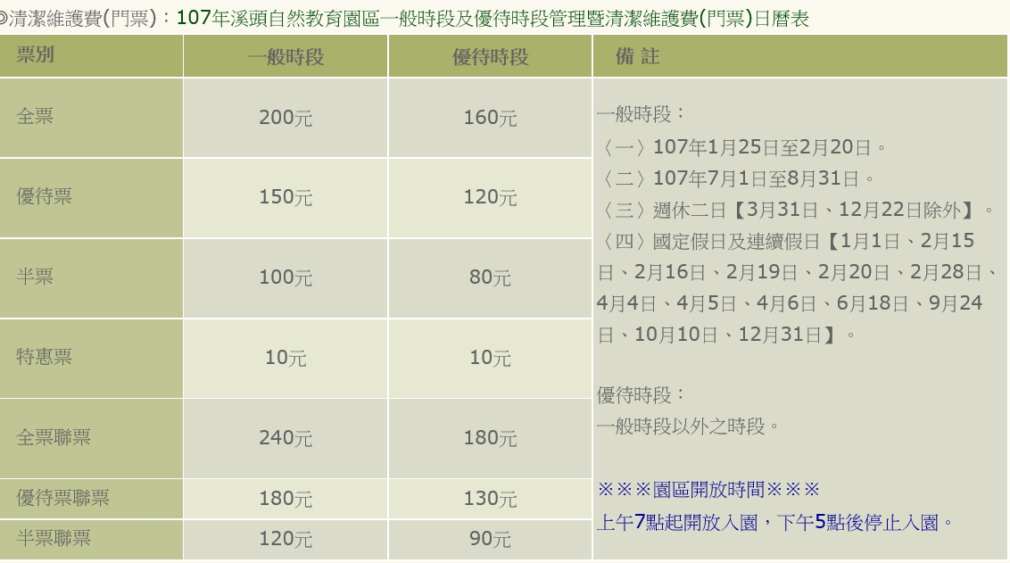
溪頭遊覽車暴增！居民怒：遊客吸芬多精 我們吸廢氣 2018年07月27日 中時電子報 尉遲佩玉
因大環境欠佳、軍公教年改上路後，住房人氣明顯消退的南投溪頭
近日因暑假到來、以及老人10元優惠票，周邊縣市民眾幾乎把溪頭當成後花園，每天搭遊覽車到溪頭運動
彰化縣政府甚至規劃專車接送，使得溪頭每天湧入8,000多人入園

Slide 52
【林鐘雄經濟專欄】課徴奢侈稅真能改善社會公平正義嗎 文／陳昭惠、胡宗民 2014-12-18
美國在1991 年由老布希總統簽署法案，開始課徵奢侈稅。
美國奢侈稅的徵稅項目非常廣泛，舉凡購買私人遊艇、私人飛機、皮裘、珠寶、豪華轎車等，都要支付額外賦稅。
美國奢侈稅為何失敗？因為奢侈財在「需求」上很有彈性，但是「供給」上卻欠缺彈性
美國政府對遊艇課徵奢侈稅，許多美國富豪跑到鄰近的巴哈馬買遊艇，重創了佛羅里達州的遊艇業，導致佛州遊艇銷售量下降70％，1 萬3 千名遊艇業員工還因此失業。
原本，美國國會預期5 年之內可以收到90 億美元的稅收，可是第一年只收到3,000 萬美元，反而還因為失業人數大增，政府必須發放失業救濟金，根本就是偷雞不著蝕把米。

Slide 53

Falling Tax Would Lift All Yachts By AGIS SALPUKAS February 7, 1992
In November 1991, The United States Congress enacted a luxury tax and was signed by the former President George H.W. Bush. The goal of the tax was to generate additional revenues to reduce the federal budget deficit
In 1991, sales of luxury boats dropped 70 percent from 1990's level, while overall boat sales fell 18 percent. Relies on Foreign Customers
The federal government estimated that it would raise $9 billion in excess revenues over the following five-year period.
In August 1993, the Congress decided to eliminate the “luxury tax” since it did not achieve its main objective.
這是典型的 Lucas’ critique (1995 Nobel laureate)
named for Robert Lucas's work on macroeconomic policymaking, argues that it is naive to try to predict the effects of a change in economic policy entirely on the basis of relationships observed in historical data, especially highly aggregated historical data

Slide 54
10. 供給彈性 Price Elasticity of Supply
Price elasticity of supply
Percentage change in quantity supplied from a 1 percent change in price
ΔQ / Q
Price elasticity of supply =
ΔP / P
P
1
Price elasticity of supply =
x
Q
slope

Slide 55
10. 供給彈性 Price Elasticity of Supply
If supply curve has a positive intercept
Price elasticity of supply decreases as Q increases
Graph shows
Slope = 2
At A, P = 8 and Q = 2
Price elasticity of supply = (8 / 2) (1 / 2) = 2.00
At B, P = 10 and Q = 3
Price elasticity of supply = (10 / 3) (1 / 2) = 1.67
S
B
10
A
8
Price
4
2
3
Quantity

Slide 56
供給彈性 Price Elasticity of Supply
If supply curve has a zero intercept
Price elasticity of supply is 1.00
Graph shows
Slope = 1 / 3
At A, P = 4 and Q = 12
Price elasticity of supply = (4 / 12) (3) = 1.00
At B, P = 5 and Q = 15
Price elasticity of supply = (5 / 15) (3) = 1.00
S
B
5
A
ΔP
4
Δ Q
Price
12
15
Quantity

Slide 57
Perfectly Inelastic Supply
Example: land on Manhattan
Supply is completely fixed
Any one-of-a-kind item has perfectly inelastic supply
Work of art (Mona Lisa)
Hope Diamond
Zero price elasticity of supply
No response to change in price
Price
S
Quantity

Slide 58
Perfectly Elastic Supply
Infinite price elasticity of supply
Sell all you can at a fixed price
Inputs purchased at a constant price
No volume discounts
Constant proportions of production
Lemonade example
Cost of production is 14¢ at all levels of Q
Marginal cost P = 14¢
Price
S
Quantity

Slide 59
Determinants of Price Elasticity of Supply 影響供給彈性的因素
Input Flexibility
Uses adaptable inputs, more elastic
Mobility of Inputs
Resources move where needed, more elastic
Produce Substitute Inputs
Alternative inputs easy to find, more elastic
Time
Long run, more elastic

Slide 60
討論主題
路邊攤調整價格和大餐廳調整價格，帶來的後續效果會一樣嗎？
大學學費提高，是否會阻礙多數人的求學之路？
菸酒稅提高，是否可以具體減少抽煙和酗酒的人口數，改善國民健康
為何經濟學家會提倡毒品合法化和市場化？
對未婚者課徵單身稅，可以促進人口增加嗎？

Slide 61
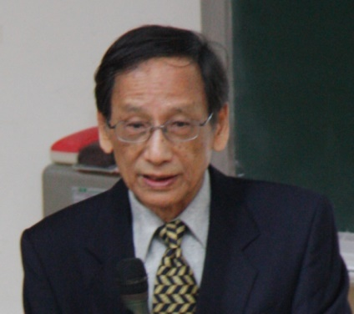
台傳徵單身稅立委群起抗議 BBC中文網台灣特約記者 楊孟瑜 2002年10月18日
台灣生育率創新低紀錄，政府為鼓勵民眾生育，內政部研擬各項方案，其中聽說有意向40歲以上的單身人士徵收"單身稅"。消息傳出，今天（10月18日）在立法院引起一片撻伐。
各黨派的單身女立法委員"圍剿"內政部，認為這是對單身者的"懲罰性"作為。
台灣內政部長余政憲緊急澄清表示︰"這只是中央研究院研究員陳寬政的建議，並沒有被採納。
"結婚率、生育率頻頻下降，台灣人口面臨負增長，已成內政部亟待解決的難題。

Slide 62
Chapter 4 Appendix
The Midpoint Formula for Demand Elasticity

Slide 63
The Midpoint Formula for Elasticity of Demand
Elasticity is different at each point on the demand curve
Compare 2 points and get 2 answers
Depends on which point is the starting point
Start at A and elasticity is 2
Start at B and elasticity is 1
A more stable solution is needed
Use the midpoint formula
P
4
3
ΔP
Δ Q
4
6
Q

Slide 64
The Midpoint Formula for Elasticity of Demand
Midpoint formula
Use average quantity in the numerator
Use average price in the denominator
Elasticity using midpoint formula is 1.40
ΔQ / [(Q_{A} + Q_{B})/2]
ε =
Δ P / [(P_{A} + P_{B})/2]
P
Δ Q / (Q_{A} + Q_{B})
ε =
4
Δ P / (P_{A} + P_{B})
3
ΔP
Δ Q
4
6
Q

Slide 65
今日課堂複習
總支出與總收益
總收益與價格的關係
需求法則與總支出的關係
需求的價格彈性 elasticity
計算需求價格彈性
價格彈性和支出
影響需求彈性的因素
所得彈性與交叉價格彈性
完全彈性與完全無彈性
供給彈性

